Slide 1
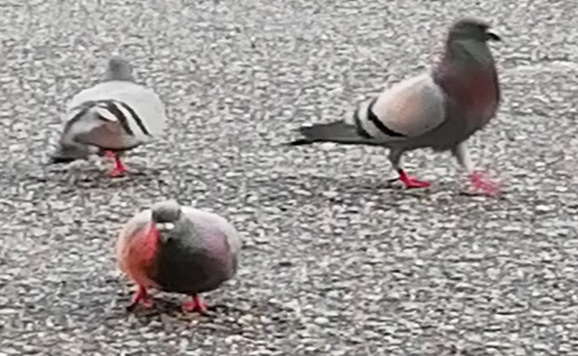
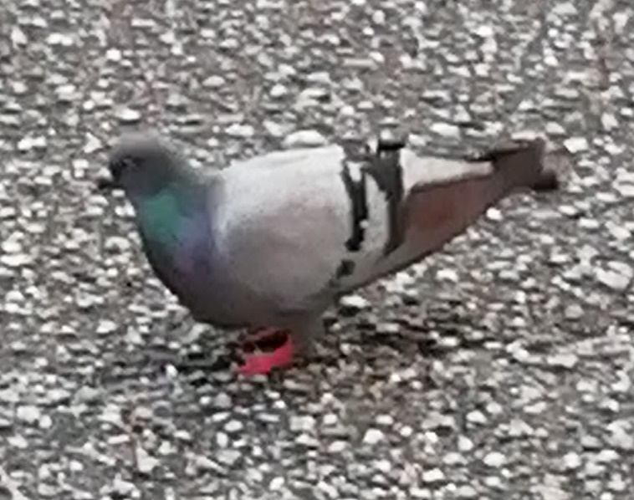
Nome da escola Escola Professor Carlos Teixeira
Concelho Fafe
Pombo-doméstico
Nome vulgar
Foto da espécie
Nome científico
Columba livia
Estatuto de conservação
Distribuição Geográfica
Não há nenhum predador nas grandes cidades para este animal e sua reprodução é rápida
Alimentação Os pombos ficam no telhado do pavilhão da escola aguardando que um criador de aves deite os restos deixados por eles
Vários ambientes abertos e semi-abertos. Brechas entre rochas costumam ser usadas para se empoleirar e reproduzirem, quando na natureza
Ameaças/curiosidades
Foto da espécie
Gera uma população cada vez maior é um grave problema ambiental ao homem, já que abrigam alguns parasitas que podem ser nocivos à saúde humana

